Slide 1
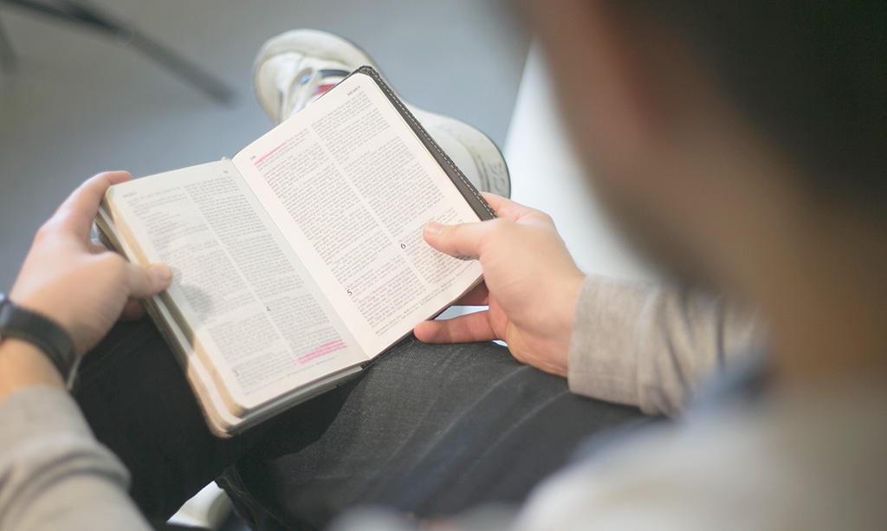
EL PLAN DE CRISTO
PRINCIPIOS DE DISCIPULADO

Slide 2
1. COMIENZA, ENTRA EN ORACION
Seis Elementos de Discipulado -Lucas 9:1-6; 10:1-9
Rogad-ora
Id, encárnate
Hay un costo, súfrelo
No saludes, no pierdas tiempo
Busca hijos de paz, trabaja solo con hijos de paz
Quédate en casa de paz, hazla un centro de discipulado

Slide 3
12x6=72 MULTIPLICACION DE DISCIPULOS
“Lucas 9:1-6 Reuniendo a sus doce discípulos, les dio poder y autoridad sobre todos los demonios y para sanar enfermedades. ² Y los envió a predicar el reino de Dios y a sanar a los enfermos. ³ Les dijo: —No toméis nada para el camino: ni bastón, ni alforja, ni pan, ni dinero; ni llevéis dos túnicas. ⁴ En cualquier casa donde entréis, quedad allí, y de allí salid. ⁵ Dondequiera que no os reciban, salid de aquella ciudad y sacudid el polvo de vuestros pies en testimonio contra ellos. ⁶ Y saliendo, pasaban por todas las aldeas anunciando el evangelio y sanando por todas partes.” (Lucas 9:1-6; 10:1-11)

Slide 4
sanar
Les dio autoridad sobre , para
2. De cada casa que los recibieran debían hacerla
demonios
enfermos.
un centro de discípulos.

Slide 5
“Después de estas cosas, designó el Señor también a otros setenta, a quienes envió de dos en dos delante de él a toda ciudad y lugar adonde él había de ir. 2 Y les decía: La mies a la verdad es mucha, mas los obreros pocos; por tanto, rogad al Señor de la mies que envíe obreros a su mies. 3 Id; he aquí yo os envío como corderos en medio de lobos. 4 No llevéis bolsa, ni alforja, ni calzado; y a nadie saludéis por el camino” ( Lucas 10:1-4)

Slide 6
El discípulo debe madurar a ser capaz de ser enviado nuevos discípulos.
No debemos si Cristo dice que la mies es mucha es nuestro deber creerle.
El discípulo maduro debe orar por nuevos obreros.
El mandato de Cristo es a encarnar a Cristo en nuevos hogares y nuevas comunidades.
a hacer
culpar la mies,
orar
ir

Slide 7
“En cualquier casa donde entréis, primeramente, decid: Paz sea a esta casa. 6 Y si hubiere allí algún hijo de paz, vuestra paz reposará sobre él; y si no, se volverá a vosotros. 7 Y posad en aquella misma casa, comiendo y bebiendo lo que os den; porque el obrero es digno de su salario. No os paséis de casa en casa. 8 En cualquier ciudad donde entréis, y os reciban, comed lo que os pongan delante”. (Lucas 10:5-8)

Slide 8
tiempo
No saludes, no pierdas con gente que no está lista.
Busca hijos de paz, trabaja con hijos de paz
Quédate en casa de paz, hazla un de discipulado.
solo
centro

Slide 9
“Y sanad a los enfermos que en ella haya, y decidles:
Se ha acercado a vosotros el reino de Dios. 10 Más en cualquier ciudad donde entréis, y no os reciban, saliendo por sus calles, decid: 11 Aun el polvo de vuestra ciudad, que se ha pegado a nuestros pies, lo sacudimos contra vosotros. Pero esto sabed, que el reino de Dios se ha acercado a vosotros.” (Lucas 10:9-11)
1. Cristo dio instrucciones a los discípulos de hacer dos cosas y anunciar el
sanar
reino.

Slide 10
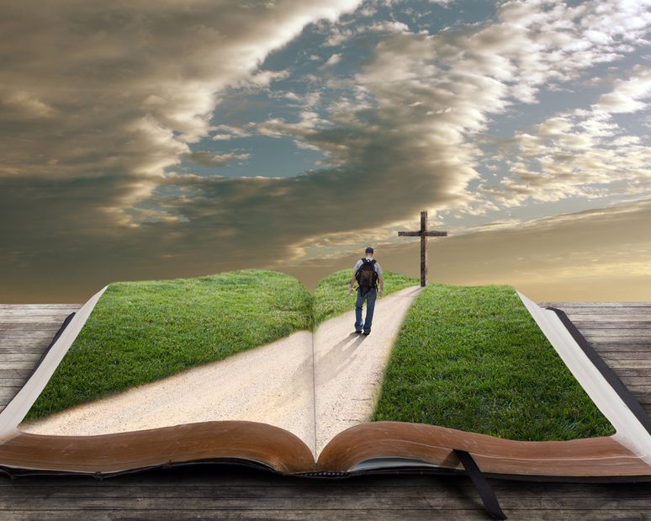
2. CAMINA, ENCUENTRA HIJOS DE PAZ

Slide 11
A. CRECE EN AMOR A DIOS
Ama a Dios, sé un buen evangelista -Deuteronomio 6:5 Y amarás a Jehová tu Dios de todo tu corazón, y de toda tu alma, y con todas tus fuerzas.
B. ID, OBEDECE A CRISTO, ENCÁRNALO-LUCAS 10:3
CARACTERISTICA DE HIJOS DE PAZ
Los hijos de paz buscan relación con Dios como las siguientes personas:

Slide 12
Son como Mateo que te ofrecen banquete -Lucas 5:29-3
Son como Zaqueo que muestran arrepentimiento -Lucas 19:2-8
Son como la Samaritana que lo proclaman -Juan 4
Son Como Cornelio que invitan a otros -Hechos 10
Son como Lidia que te piden más -Hechos 16:13-15

Slide 13
Los hijos de paz son conocidos por:
Abrir sus corazones y las puertas de sus casas
Buscar la salvación
Invitan a otros a escuchar de Dios -Lucas 5:29 Y Leví le hizo gran banquete en su casa; y había mucha compañía de publicanos y de otros que estaban a la mesa con ellos.

Slide 14
D. HIJOS DE PAZ EN ACCION:
MATEO
“Y Leví le hizo gran banquete en su casa; y había mucha compañía de publicanos y de otros que estaban a la mesa con ellos. Y los escribas y los fariseos murmuraban contra los discípulos, diciendo: ¿Por qué coméis y bebéis con publicanos y pecadores?.” (Lucas 5:29-30)
1. Mateo hizo invito a amigos.
banquete
muchos

Slide 15
ZAQUEO
“Cuando Jesús llegó a aquel lugar, mirando hacia arriba, le vio, y le dijo: Zaqueo, date prisa, desciende, porque hoy es necesario que pose yo en tu casa. Entonces él descendió aprisa, y le recibió gozoso. Al ver esto, todos murmuraban, diciendo que había entrado a posar con un hombre pecador.” (Lucas 19:5-8-7)
1. Zaqueo a Cristo en su casa.
acepta

Slide 16
LA SAMARITANA
“Entonces la mujer dejó su cántaro, y fue a la ciudad, y dijo a los hombres: Venid, ved a un hombre que me ha dicho todo cuanto he hecho. ¿No será éste el Cristo? Entonces salieron de la ciudad, y vinieron a él… Y muchos de los samaritanos de aquella ciudad creyeron en él por la palabra de la mujer, que daba testimonio diciendo: Me dijo todo lo que he hecho. Entonces vinieron los samaritanos a él y le rogaron que se quedase con ellos; y se quedó allí dos días. Y creyeron muchos más por la palabra de él,” (Juan 4:28-30)
1. La samaritana de inmediata fue y a Cristo.
predico

Slide 17
CORNELIO
“Al otro día entraron en Cesarea. Y Cornelio los estaba esperando, habiendo convocado a sus parientes y amigos más íntimos.”(Hechos 10:24)
1. Cornelio invito a parientes y amigos a de Jesús.
escuchar

Slide 18
LIDIA
“Entonces una mujer llamada Lidia, vendedora de púrpura, de la ciudad de Tiatira, que adoraba a Dios, estaba oyendo; y el Señor abrió el corazón de ella para que estuviese atenta a lo que Pablo decía. Y cuando fue bautizada, y su familia, nos rogó diciendo: Si habéis juzgado que yo sea fiel al Señor, entrad en mi casa, y posad. Y nos obligó a quedarnos.” (Hechos 16:14-15)
Dios los corazones de los hijos de paz.
Los hijos de paz persisten en recibirte en casa como hizo Lidia.
abre

Slide 19
3. COMO ORAR POR NUEVOS OBREROS-PLAN JERICO
A. CONTINUA, SELECIONA TU PLAN JERICO
• DEO (diagrama DEO)
1. Discipulado
2. Evangelismo
3. Oración
B. SIENTA METAS: DESARROLLA COMUNIDADES (FORMA DE COMUNIDADES)

Slide 20
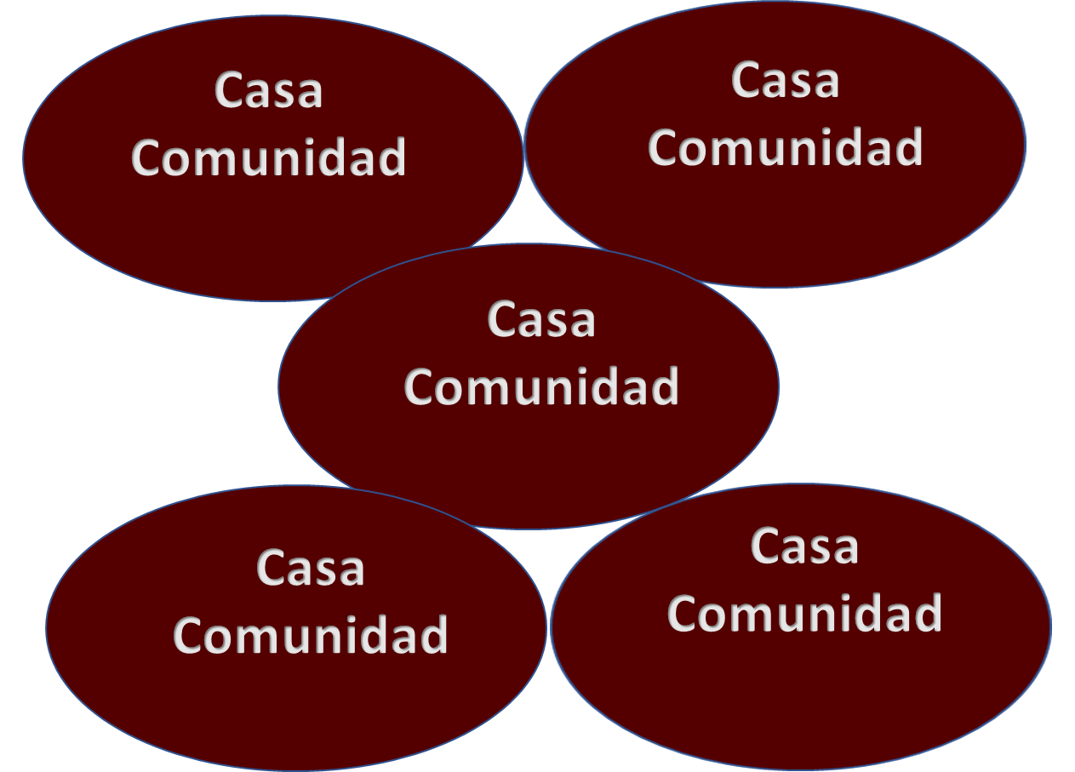

Slide 21
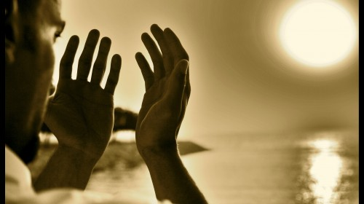
C. PLAN JERICO-COMO ORAR

Slide 22
“Y les decía: La mies a la verdad es mucha, más los obreros pocos; por tanto, rogad al Señor de la mies que envíe obreros a su mies.” (Lucas 10:2)
1. Cristo nos manda a por nuevos obreros.
rogar

Slide 23
D. ES DIOS QUIEN ABRE PUERTAS
Cristo nos manda a que oremos
Plan Jericó-es dejar que Dios haga la guerra por nosotros -Josué 6:1-5
La acción de rodear la ciudad de Jericó sin hacer nada más, es un acto de FE.
Cuando oras Dios hará la por ti.
FE.
guerra

Slide 24
E. PLAN JERICO
Dios es quien trae a las personas a Cristo –Juan 6:44
Separados de Cristo no podemos llevar fruto –Juan 15:1-8
Cristo nos manda a en Él para poder llevar fruto.
Dios se cuándo llevamos mucho fruto.
Plan Jericó es entrar en un vecindario para que sea liberado por Dios
Entrar buscando “hijos de paz”, personas que respondan individualmente a desarrollar una relación con Cristo y por medio de ellos lograr una nueva comunidad.
permanecer
alegra
cautivo
iniciar

Slide 25
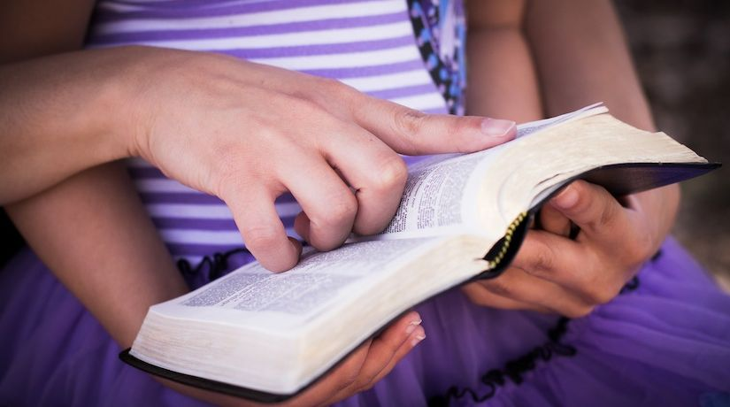
4.ESTUDIO BIBLICO DE DESCUBRIMIENTO

Slide 26
A. COMO FACILITAR CLASE Y NO ENSEÑAR
Juan 6:44 Ninguno puede venir a mí, si el Padre que me envió no le trajere; y yo le resucitaré en el día postrero. 45 Escrito está en los profetas: Y serán todos enseñados por Dios. Así que, todo aquel que oyó al Padre, y aprendió de él, viene a mí.
Dios trae a las personas a Cristo, nadie puede traer a nadie a Cristo.
Dios es quien los enseña, Dios es el y el maestro.
mejor maestro

Slide 27
B.COMIENZO
El Estudio Bíblico de Descubrimiento comienza con el “hijo de paz” o una ya existente relación.
El propósito del Estudio Bíblico de Descubrimiento es dirigir a la persona/familia/grupo a descubrir a Dios y Su salvación.
El método usado es simplemente un estudio bíblico inductivo.
1. El texto
2. Repetirlo en sus propias palabras
3. ¿Qué has aprendido de Dios en este pasaje?

Slide 28
C. NO ENSEÑE, FACILITE EL DESCUBRIMIENTO
ELEMENTOS DE: EBD
Interacción de grupo-Lleva a orar, ministrar, y adorar.
¿De que estas agradecido? (orar)
Ser responsable
¿Con quién compartiste esta lección la semana pasada? (Evangelismo)
¿Cómo aplicas lo que aprendiste la semana pasada? (Obediencia)
¿Qué necesidad tienes tu u otros? (Intercesión) ¿Cómo podemos suplir las necesidades expresadas (Ministrar)

Slide 29
Estudio Bíblico
Solamente lea los versículos de enfoque (No explique ni enseñe).
Para gente no cristiana comienzas con la creación y vaya atreves de la Biblia hasta Cristo, enfocándose en los atributos de Dios.
1. Para nuevos creyentes comience con los mandatos de Cristo.
2. Enfóquese en la escritura, no en opiniones humanas
3. Si malinterpretan significativamente algo importante, pregúntales donde dice la escritura eso…Tu esperas que el grupo empiece a hacer preguntas para avanzar en el proceso. (Corrección por el mismo grupo).

Slide 30
Estudio bíblico
¿Que nos enseña esto de Dios? (Conociendo a Dios)
¿Si esto es cierto, como lo debemos obedecer? (Obediencia)
¿Con quién va a compartir lo que acaba de aprender? (Duplicación/Evangelismo)

Slide 31
D. EL ORDEN
Apertura (Tiempo de oración)
1. ¿De que estas agradecido esta semana? (Orar)
Repaso de la última lección
2. ¿Que aprendimos la semana pasada?
a.¿Te causo la lección pasada cambio en comportamiento o pensamiento?
3. Comparta la experiencia de haber compartido la lección pasada.
4. Nueva lección.
5. Planes para compartir esta lección.
6. ¿Qué necesidades tienes tu o alguien conocido? (Intercesión).
7. ¿Cómo podemos ayudar en las necesidades expresadas? (Ministrando).

Slide 36
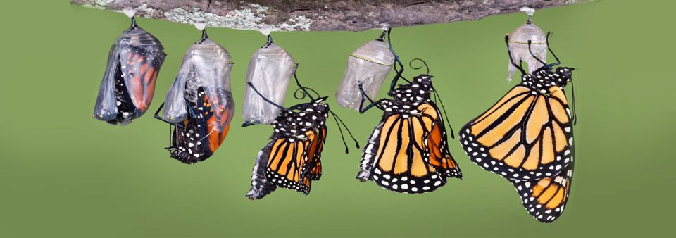
LA TRANSFORMACION ES MORIR
ES INEVITABLE NO MORIR PARA PODER LLEVAR FRUTO
“Yo soy la vid, ustedes las ramas. El que permanece en mí y yo en él, este lleva mucho fruto. Pero separados de mí nada pueden hacer.” (Juan 15:5)

Slide 37
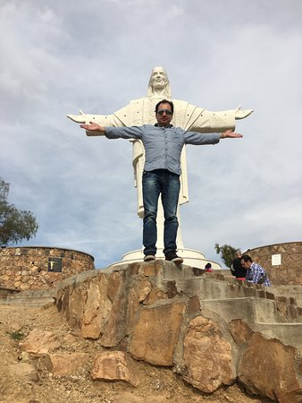
5. CRISTO FORMADO EN TI
“No trates de ser cristiano, permite que Cristo te convierta en cristiano”

Slide 38
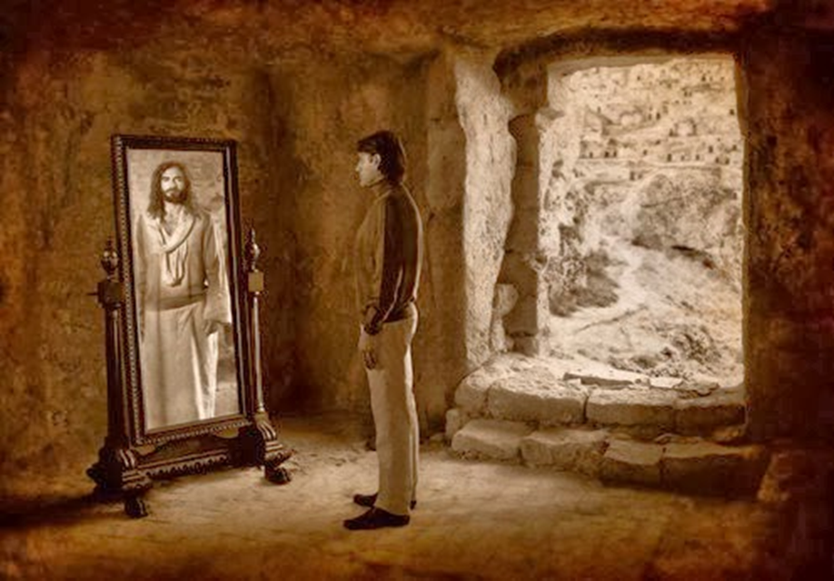
A. CRISTO FORMADO RESTAURANDO
LA IMAGEN PERDIDA
“Hijos míos, por quienes de nuevo sufro dolores de parto hasta que Cristo sea formado en vosotros” (Galatas 4:19)
Cristo es la imagen de Dios perdida que regresa al ser humano
Cristo es la forma de vencer al mundo.

Slide 39
B. TODO LO PUEDO EN CRISTO
“No lo digo porque tenga escasez, pues he aprendido a estar contento en cualquier situación. 12 Sé vivir con limitaciones, y también sé tener abundancia; en todo y por todo estoy enseñado, tanto para estar satisfecho como para tener hambre, lo mismo para tener abundancia que para sufrir necesidad; 13 ¡todo lo puedo en Cristo que me fortalece!” (Filipenses 4:11-13)
¿Cómo logro Pablo poder todo en Cristo?
¿Cómo lo puedes lograr tú?

Slide 40
C.NADA PUEDO HACER SIN CRISTO
“Permaneced en mí, y yo en vosotros. Como el pámpano no puede llevar fruto por sí mismo, si no permanece en la vid, así tampoco vosotros, si no permanecéis en mí. 5 Yo soy la vid, vosotros los pámpanos; el que permanece en mí, y yo en él, éste lleva mucho fruto; porque separados de mí nada podéis hacer.” (Juan 15:4-5)
TODO depende de Cristo
Yo no puedo, pero EN Cristo puedo

Slide 41
D. LAS OBRAS DEL ESPIRITU NO SON MIAS
“Mas el fruto del Espíritu es amor, gozo, paz, paciencia, benignidad, bondad, fe, 23 mansedumbre, templanza; contra tales cosas no hay ley. 24 Pero los que son de Cristo han crucificado la carne con sus pasiones y deseos. 25 Si vivimos por el Espíritu, andemos también por el Espíritu.” (Gálatas 5:22-25)
No son tus obras, son obras del Espíritu Santo en ti
Tu pones tu voluntad.

Slide 42
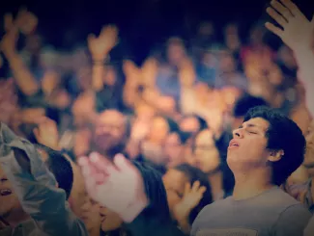
Tú puedes si dejas que Cristo se forme en ti.

Slide 43
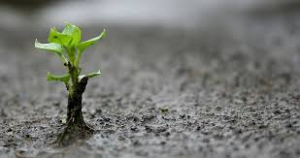
6. UNA MUERTE INEVITABLE

Slide 44
“De cierto, de cierto os digo, que si el grano de trigo no cae en la tierra y muere, queda solo; pero si muere, lleva mucho fruto. 25 El que ama su vida, la perderá; y el que aborrece su vida en este mundo, para vida eterna la guardará. 26 Si alguno me sirve, sígame; y donde yo estuviere, allí también estará mi servidor. Si alguno me sirviere, mi Padre le honrará”. (Juan 12:23-26)

Slide 45
A. DEBEMOS ESTAR CONSIENTES QUE SEREMOS ATACADOS
Mental,
Emocional,
Social,
Físicamente
¿Es usted perseguido por la causa de Cristo? SI____NO____
¿En qué formas sufre por la causa de Cristo?

Slide 46
“Una noche el Señor le dijo a Pablo en una visión: «No tengas miedo; sigue hablando y no te calles, pues estoy contigo. Aunque te ataquen, no voy a dejar que nadie te haga daño, porque tengo mucha gente en esta ciudad.”
(Hechos 18:9-10).

Slide 47
“Atravesaron la región de Frigia y Galacia, ya que el Espíritu Santo les había impedido que predicaran la palabra en la provincia de *Asia. Cuando llegaron cerca de Misia, intentaron pasar a Bitinia, pero el Espíritu de Jesús no se lo permitió. Entonces, pasando de largo por Misia, bajaron a Troas.

Slide 48
Durante la noche Pablo tuvo una visión en la que un hombre de Macedonia, puesto de pie, le rogaba: «Pasa a Macedonia y ayúdanos.» Después de que Pablo tuvo la visión, en seguida nos preparamos para partir hacia Macedonia, convencidos de que Dios nos había llamado a anunciar el *evangelio a los macedonios.” (Hechos 16:6-10).

Slide 49
LA ORACION TIENE UN COSTO, Transformación-morir
“Porque deseara yo mismo ser anatema, separado de Cristo, por amor a mis hermanos, los que son mis parientes según la carne.” (Romanos 9:3).
“Doy gracias a Dios, al cual sirvo desde mis mayores con limpia conciencia, de que sin cesar me acuerdo de ti en mis oraciones noche y día; 4 deseando verte, al acordarme de tus lágrimas, para llenarme de gozo.” (2 Timoteo 1:3-4).

Slide 50
Cristo se apartaba a orar
“Después de despedir a la gente, subió a la montaña para orar a solas. Al anochecer, estaba allí él solo.” (Mateo 14:23).
Cristo quiere que los templos sean casa de oración
“Escrito está —les dijo—: “Mi casa será llamada casa de oración”; pero ustedes la están convirtiendo en “cueva de ladrones” (Mateo 21:13).

Slide 51
“ADVERTENCIA-SI ORAS ESTAS TOMANDO UN RIESGO”. TE VUELVES LA ORACIÓN QUE ORAS
La oración verdadera tiene corazón y por el la persona llega la misma oración.
¿Qué tanto oras?
¿Usas más tiempo predicando que orando?
¿Usas más tiempo cantando que orando?
corazón
ser

Slide 52
“Ahora, Señor, toma en cuenta sus amenazas y concede a tus *siervos el proclamar tu palabra sin temor alguno.” (Hechos 4:29).

Slide 53
7. TU PODER ES EL ESPÍRITU SANTO
“Pues, si ustedes, aun siendo malos, saben dar cosas buenas a sus hijos, ¡cuánto más el Padre celestial dará el Espíritu Santo a quienes se lo pidan!” (Lucas 11:13)

Slide 54
A. HABLAR SIN TEMOR
“Pero en la noche un ángel del Señor abrió las puertas de la cárcel y los sacó.” (Hechos 5:19).
“Entonces Pedro volvió en sí y se dijo: «Ahora estoy completamente seguro de que el Señor ha enviado a su ángel para librarme del poder de Herodes y de todo lo que el pueblo judío esperaba.” (Hechos 12:11).

Slide 55
“Así mismo, en nuestra debilidad el Espíritu acude a ayudarnos. No sabemos qué pedir, pero el Espíritu mismo intercede por nosotros con gemidos que no pueden expresarse con palabras.
Y Dios, que examina los corazones, sabe cuál es la intención del Espíritu, porque el Espíritu intercede por los creyentes conforme a la voluntad de Dios.” (Romanos 8:26-27).

Slide 56
LA FUERZA VIENE DE DIOS -ESPIRITU SANTO
“¿Qué, pues, diremos a esto? Si Dios es por nosotros, ¿quién contra nosotros?” (Romanos. 8:31).
“Por tanto, id, y haced discípulos a todas las naciones, bautizándolos en el nombre del Padre, y del Hijo, y del Espíritu Santo; 20 enseñándoles que guarden todas las cosas que os he mandado; y he aquí yo estoy con vosotros todos los días, hasta el fin del mundo. Amén.” (Mateo 28:19).

Slide 57
ES LA GUERRA ESPIRITUAL DEL CRISTIANO
“Porque nuestra lucha no es contra seres humanos, sino contra poderes, contra autoridades, contra potestades que dominan este mundo de tinieblas, contra fuerzas espirituales malignas en las regiones celestiales.” (Efesios 6:12).

Slide 58
DIOS HA DADO LA AUTORIDAD PARA VENCER
“Y yo también te digo, que tú eres Pedro, y sobre esta roca edificaré mi iglesia; y las puertas del Hades no prevalecerán contra ella.” (Mateo 16:18).
“En él también ustedes son edificados juntamente para ser morada de Dios por su Espíritu.” (Efesios 2:22).

Slide 59
“Le pido que, por medio del Espíritu y con el poder que procede de sus gloriosas riquezas, los fortalezca a ustedes en lo íntimo de su ser, ¹⁷ para que por fe Cristo habite en sus corazones. Y pido que, arraigados y cimentados en amor, ¹⁸ puedan comprender, junto con todos los santos, cuán ancho y largo, alto y profundo es el amor de Cristo; ¹⁹ en fin, que conozcan ese amor que sobrepasa nuestro conocimiento, para que sean llenos de la plenitud de Dios.” (Efesios 3:16-19)

Slide 60
E. LOS APOSTOLES ENCONTRARON RESISTENCIA EN TODO LUGAR NUEVO QUE ENTRARON Batalla con Simón el mago –Hechos 8:9-24
Batalla con Berjesus –Hechos 13:4-12
Batalla con la muchacha adivina –Hechos 16:16-18
Batalla con judíos exorcista –Hechos 19:11-20
Es una Guerra spiritual -Efesios 2:2; 6:11
Somos enviados a hacer discípulos que Dios está con nosotros.
con la promesa

Slide 61
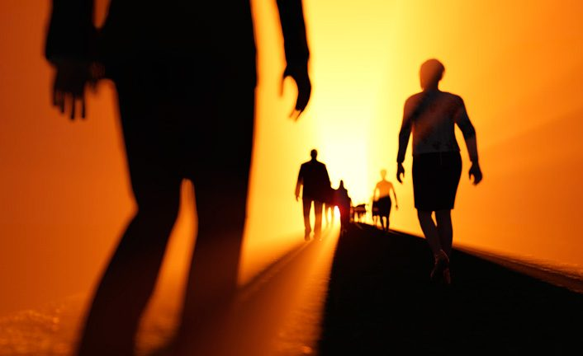
“Porque Dios, que mandó que de las tinieblas resplandeciese la luz, es el que resplandeció en nuestros corazones, para iluminación del conocimiento de la gloria de Dios en la faz de Jesucristo.” (2 Corintios 4:6)

Slide 63
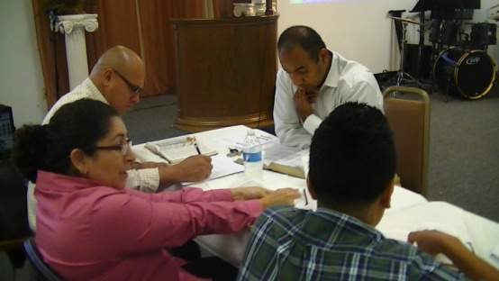
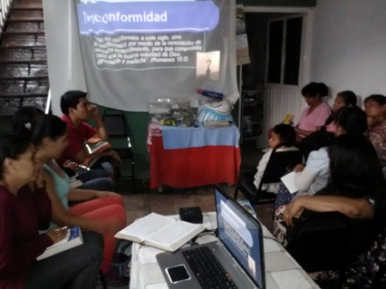
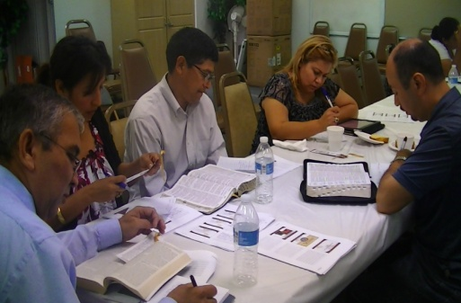
Mentoria y Asesoramiento parte #3

Slide 64
MENTORIA Y ASESORAMIENTO
DISCIPULADO ES UN PROCESO

Slide 65
3.1 De bueno a mejor
BUENO
MEJORAR
Ministerio
¿Que se ha hecho bien?
¿Que haremos?
VISION
¿Que queremos lograr?

Slide 66
DE BUENO A MEJOR
REACTIVO
PROACTIVO
TENER CLARO EL GANAR

Slide 67
Inconscientemente
Incompetente
Entusiasta
Desenfocado
N1
Directivo
Inconscientemente Competente
Colaborativo
Conscientemente
Incompetente
Desanimado-Caído
N4
Éxito
N2
Visión
Plan
Animo
N3
Asociación
Conscientemente
Competente
Entiende las nuevas técnicas
Enfocado a ministrar efectivamente

Slide 68
DE INCONSCIENTEMENTE INCOMPETENTE-Proceso de formación espiritual
El proceso de desarrollo de un verdadero discípulo es un proceso, toma mucho tiempo, oración y paciencia
INCONPETENTE PERO CON MUCHO ENTUSIASMO
“Y al pasar, vio a Leví hijo de Alfeo, sentado al banco de los tributos públicos, y le dijo: Sígueme. Y levantándose, le siguió.” -Marcos 2:14
“Ellos entonces, dejando al instante las redes, le siguieron. 21 Pasando de allí, vio a otros dos hermanos, Jacobo hijo de Zebedeo, y Juan su hermano, en la barca con Zebedeo su padre, que remendaban sus redes; y los llamó. 22 Y ellos, dejando al instante la barca y a su padre, le siguieron.” -Mateo 4:20 -22

Slide 69
2. CONSCIENTEMENTE INCOMPETENTE
“…Maestro, traje a ti mi hijo, que tiene un espíritu mudo, 18 el cual, dondequiera que le toma, le sacude; y echa espumarajos, y cruje los dientes, y se va secando; y dije a tus discípulos que lo echasen fuera, y no pudieron. 19 Y respondiendo él, les dijo: ¡Oh generación incrédula! ¿Hasta cuándo he de estar con vosotros? ¿Hasta cuándo os he de soportar? Traédmelo.” -Marcos 9:17-19

Slide 70
“Hubo también entre ellos una disputa sobre quién de ellos sería el mayor. 25 Pero él les dijo: Los reyes de las naciones se enseñorean de ellas, y los que sobre ellas tienen autoridad son llamados bienhechores; 26 mas no así vosotros, sino sea el mayor entre vosotros como el más joven, y el que dirige, como el que sirve. 27 Porque, ¿cuál es mayor, el que se sienta a la mesa, o el que sirve? ¿No es el que se sienta a la mesa? Mas yo estoy entre vosotros como el que sirve.” –Lucas 22:24

Slide 71
3. CONSCIENTEMENTE COMPETENTE
“Pedro le dijo: Aunque me sea necesario morir contigo, no te negaré. Y todos los discípulos dijeron lo mismo. 36 Entonces llegó Jesús con ellos a un lugar que se llama Getsemaní, y dijo a sus discípulos: Sentaos aquí, entre tanto que voy allí y oro. 37 Y tomando a Pedro, y a los dos hijos de Zebedeo, comenzó a entristecerse y a angustiarse en gran manera. 38 Entonces Jesús les dijo: Mi alma está muy triste, hasta la muerte; quedaos aquí, y velad conmigo.” (Mateo 26:35-38)

Slide 72
4. Inconscientemente Incompetente
“Volvieron los setenta con gozo, diciendo: Señor, aun los demonios se nos sujetan en tu nombre. 18 Y les dijo: Yo veía a Satanás caer del cielo como un rayo. 19 He aquí os doy potestad de hollar serpientes y escorpiones, y sobre toda fuerza del enemigo, y nada os dañará.” -Lucas 10:17
Esteban estando aún en la agonía hizo lo correcto-Hechos 6,7
Entusiasmo espiritual
Enfocado

Slide 73
DEBES MORIR
La altivez es el peor pecado en un líder cristiano
Es necesario morir a los egocentrismos, así mismo.
“y decía a todos: Si alguno quiere venir en pos de mí, niéguese a sí mismo, tome su cruz cada día, y sígame. Porque todo el que quiera salvar su vida, la perderá; y todo el que pierda su vida por causa de mí, éste la salvará.” –Lucas 9:23-24

Slide 74
Prácticas de disciplinas espirituales que ayudan a morir y vivir
-La Palabra de Dios -Diario
-Oración -Servicio
-Ayuno -Comunión
-Soledad -Obediencia
-Silencio -Administración
-Adoración -Sufrimiento

Slide 75
Debemos _______relación con Dios diariamente
No deben haber_________________.
Un buen líder debe__________________ a una disciplina espiritual
Un buen líder debe___________________ontinua
vivir en
pecados secretos
vivir comprometido
sufrir transformación

Slide 76
Entusiasmo
Confianza
Experiencia
Competente
Entusiasmo
Confianza
Experiencia
Competente
N4
N1
Entusiasmo
Confianza
Experiencia
Competente
Entusiasmo
Confianza
Experiencia
Competente
N3
N2

Slide 77
Dios Dirigiendo la Misión
Practicas
Valores
DIOS
Misión
Escritura
Visión
Estrategias / Plan de Acción
Prioridades / Metas

Slide 78
3.2 EL LIDER DEBE PERFECCIONAR A LOS SANTOS PARA EL MINISTERIO
“Me lo contaron y lo olvidé. Lo vi y lo entendí. Lo hice y lo aprendí.” (Confucio, 551-479 a. C.)

Slide 79
Efesios 4:11 Y él mismo constituyó a unos, apóstoles; a otros, profetas; a otros, evangelistas; a otros, pastores y maestros, 12 a fin de perfeccionar a los santos para la obra del ministerio, para la edificación del cuerpo de Cristo, 13 hasta que todos lleguemos a la unidad de la fe y del conocimiento del Hijo de Dios, a un varón perfecto, a la medida de la estatura de la plenitud de Cristo; 14 para que ya no seamos niños fluctuantes, llevados por doquiera de todo viento de doctrina, por estratagema de hombres que para engañar emplean con astucia las artimañas del error,

Slide 80
15 sino que siguiendo la verdad en amor, crezcamos en todo en aquel que es la cabeza, esto es, Cristo, 16 de quien todo el cuerpo, bien concertado y unido entre sí por todas las coyunturas que se ayudan mutuamente, según la actividad propia de cada miembro, recibe su crecimiento para ir edificándose en amor.

Slide 81
descubren los talentos
Los líderes ___________________de los miembros de la iglesia
Los líderes____________________para la obra
La meta del líder es llevar a los miembros a la __________________
preparan a los santos
perfección-madurez

Slide 82
Colosenses 2:7 arraigados y sobreedificados en él, y confirmados en la fe, así como habéis sido enseñados, abundando en acciones de gracias.
EL, CRISTO, ES LA FUERZA RESTAURADORA

Slide 83
EL FIN ES QUE LA IGLESIA LLEVE FRUNTO
Colosenses 1:9 Por lo cual también nosotros, desde el día que lo oímos, no cesamos de orar por vosotros, y de pedir que seáis llenos del conocimiento de su voluntad en toda sabiduría e inteligencia espiritual, 10 para que andéis como es digno del Señor, agradándole en todo, llevando fruto en toda buena obra, y creciendo en el conocimiento de Dios;

Slide 84
11 fortalecidos con todo poder, conforme a la potencia de su gloria, para toda paciencia y longanimidad; 12 con gozo dando gracias al Padre que nos hizo aptos para participar de la herencia de los santos en luz; 13 el cual nos ha librado de la potestad de las tinieblas, y trasladado al reino de su amado Hijo, 14 en quien tenemos redención por su sangre, el perdón de pecados.

Slide 85
“no cesamos de orar por vosotros”
“pedir que seáis llenos del conocimiento de su voluntad en toda sabiduría e inteligencia espiritual.”
“andéis como es digno del Señor.”
“llevando fruto en toda buena obra.”
“fortalecidos con todo poder.”
“conforme a la potencia de su gloria.”

Slide 86
EDIFCAR EN AMOR
Es buscar la edificación de la iglesia con un liderazgo balanceado
Es buscar el crecimiento de los miembros
Es crecer en amor
Es llevar a la iglesia tener mucho fruto

Slide 87
3.3 MENTORIA Y ASESORAMIENTO
“Me lo contaron y lo olvidé. Lo vi y lo entendí. Lo hice y lo aprendí.” (Confucio, 551-479 a. C.)
Los médicos necesitan practicar
Los pilotos necesitan muchas horas de vuelo practicando.

Slide 88
PASA LA ANTORCHA
2 Timoteo 2:1 Tú, pues, hijo mío, esfuérzate en la gracia que es en Cristo Jesús. 2 Lo que has oído de mí ante muchos testigos, esto encarga a hombres fieles que sean idóneos para enseñar también a otros. 3 Tú, pues, sufre penalidades como buen soldado de Jesucristo.
Timoteo debía________________lo que había aprendido de Pablo
Debía encargarlo a_______________
enseñar a otros
personas fieles

Slide 89
Moisés y Josué
Exodos 17:9 Y dijo Moisés a Josué: Escógenos varones, y sal a pelear contra Amalec; mañana yo estaré sobre la cumbre del collado, y la vara de Dios en mi mano. 10 E hizo Josué como le dijo Moisés, peleando contra Amalec; y Moisés y Aarón y Hur subieron a la cumbre del collado. 11 Y sucedía que cuando alzaba Moisés su mano, Israel prevalecía; mas cuando él bajaba su mano, prevalecía Amalec.

Slide 90
Moisés y Josué
11 Y sucedía que cuando alzaba Moisés su mano, Israel prevalecía; mas cuando él bajaba su mano, prevalecía Amalec. 12 Y las manos de Moisés se cansaban; por lo que tomaron una piedra, y la pusieron debajo de él, y se sentó sobre ella; y Aarón y Hur sostenían sus manos, el uno de un lado y el otro de otro; así hubo en sus manos firmeza hasta que se puso el sol. 13 Y Josué deshizo a Amalec y a su pueblo a filo de espada.
Dios usa a los________________para preparar nuevos líderes
Josué derrota a Amalec pero ________quien le da la victoria
líderes mayores
es Dios

Slide 91
Elias y Eliseo
I Reyes 17:16 A Jehú hijo de Nimsi ungirás por rey sobre Israel; y a Eliseo hijo de Safat, de Abel-mehola, ungirás para que sea profeta en tu lugar. ..19 Partiendo él de allí, halló a Eliseo hijo de Safat, que araba con doce yuntas delante de sí, y él tenía la última. Y pasando Elías por delante de él, echó sobre él su manto.

Slide 92
Elias y Eliseo
20 Entonces dejando él los bueyes, vino corriendo en pos de Elías, y dijo: Te ruego que me dejes besar a mi padre y a mi madre, y luego te seguiré. Y él le dijo: Vé, vuelve; ¿qué te he hecho yo? 21 Y se volvió, y tomó un par de bueyes y los mató, y con el arado de los bueyes coció la carne, y la dio al pueblo para que comiesen. Después se levantó y fue tras Elías, y le servía
Los líderes en desarrollo___________a sus mayores
sirven

Slide 93
2 Reyes 2:8 Tomando entonces Elías su manto, lo dobló, y golpeó las aguas, las cuales se apartaron a uno y a otro lado, y pasaron ambos por lo seco. 9 Cuando habían pasado, Elías dijo a Eliseo: Pide lo que quieras que haga por ti, antes que yo sea quitado de ti. Y dijo Eliseo: Te ruego que una doble porción de tu espíritu sea sobre mí. 10 El le dijo: Cosa difícil has pedido. Si me vieres cuando fuere quitado de ti, te será hecho así; mas si no, no.
Los líderes deben _______el Espíritu Santo
No es fácil_______ pero no imposible
pedir
lograrlo

Slide 94
Cristo y sus 12
Lucas 6:12 En aquellos días él fue al monte a orar, y pasó la noche orando a Dios. 13 Y cuando era de día, llamó a sus discípulos, y escogió a doce de ellos, a los cuales también llamó apóstoles.
Lucas 9:1 Habiendo reunido a sus doce discípulos, les dio poder y autoridad sobre todos los demonios, y para sanar enfermedades. 2 Y los envió a predicar el reino de Dios, y a sanar a los enfermos.

Slide 95
Pablo y Timoteo
2 Timoteo 2:1 Tú, pues, hijo mío, esfuérzate en la gracia que es en Cristo Jesús. 2 Lo que has oído de mí ante muchos testigos, esto encarga a hombres fieles que sean idóneos para enseñar también a otros. 3 Tú, pues, sufre penalidades como buen soldado de Jesucristo.

Slide 96
MENTOR Y ASESOR -Mentoría es una relación
No es ser el__________
Relación con _____
Relación con la ______
Relación con la __________
Relación con el _________
Relación con el ______
Relación con uno ______
patrón/jefe
Dios
familia
comunidad
ministerio
trabajo
mismo

Slide 97
LOS DISCIPULOS NECESITAN UN MODELO
Moisés lo fue para Josué
Elías lo fue para Eliseo
Cristo lo fue para los 12 discípulos y para ti y para mi.
¿Para quién eres tu un modelo?

Slide 98
3.4 PLAN EXTRATEGICO DE MENTORIA
La causa y resultado-Dios Salva y nosotros evangelizamos.
“Ninguno puede venir a mí, si el Padre que me envió no le trajere; y yo le resucitaré en el día postrero.” (Juan 6:44).

Slide 99
Dios inicia las iglesias y nosotros hacemos discípulos obedientes
“Si el Señor no edifica la casa, en vano trabajan los que la edifican; si el Señor no guarda la ciudad, en vano vela la guardia.” (Salmos 127:1).

Slide 100
3. El mentoriado debe dar mentoría de 2 a 5
personas de lo contrario estamos perdiendo
tiempo.
4. La frecuencia de mentoría, no menos de una vez
cada dos semanas
5. Mentor y el que recibe mentoría debe tener un
plan
6. Cuando el que recibe mentoría esconde los
problemas/retos no se puede avanzar

Slide 101
Asesoramiento/entrenamiento para la gente relacionada con la persona que usted mentorea. Si no entrenamos a otros no avanzaremos .
Entrenamiento debe de abrir nuevas comunidades donde estemos entrando y plantando nuevas iglesias.
9. Al entrar en nuevas comunidades es para encontrar nuevos hijos de paz y darles el Estudio Bíblico de Descubrimiento

Slide 102
10. Al hacer los Estudios de Descubrimiento debemos
encontrar nuevos líderes
11. Si no desarrollamos nuevos líderes el circulo de
plantación de iglesias termina
12. Los nuevos líderes se desarrollan delegándoles y
asesorándoles en como hagan todo lo que se requiere..
13. ¿Cómo sé que estoy desarrollando nuevos líderes?
Cuando ellos están guiando a otros a ser discípulos de
Cristo.

Slide 103
DE BUENO A MEJOR
Para moverse de bueno a mejor, es necesario tener un plan, es decir ser proactivo.
Desarrolla un sistema de relación e indudablemente estará plantando nuevas iglesias. Si te mantienes en una posición de manejo, buscaras una oficina no plantara iglesias.

Slide 105
LA CONFIANZA PARA ACTUAR
EL IMPERATIVISMO DE LA VISION
“Un sueño escrito se vuelve una meta. una meta puesta en pasos se vuelve un plan. un plan puesto en acción se vuelve una realidad.”

Slide 106
1. VISION
SIN VISION SE TRABAJA MUCHO Y SE AVANZA POCO
Es necesario escribir tu visión
“Un sueño escrito se vuelve una meta. una meta puesta en pasos se vuelve un plan. un plan puesto en acción se vuelve una realidad.”

Slide 107
VISION Y SUS ELEMENTOS BASICOS
Sin visión el pueblo perece—es necesario saber hacia dónde vamos.
La visión es individual—comienza con una persona
La visión crea una urgencia—la visión se origina por una pasión
La urgencia crea una coalición—la búsqueda de recursos
La coalición lleva la misión acabo—es una jornada de un equipo
Tu como líder eres el visionario equipador

Slide 108
2. EL ORIGEN DE UNA VISION—¿Cómo puede una iglesia activa aprender a soñar otra vez?
A. Se origina por una necesidad—Nehemías establece un sentido de urgencia
“Los que se libraron del destierro y se quedaron en la provincia están enfrentando una gran calamidad y humillación. La muralla de Jerusalén sigue derribada, con sus *puertas consumidas por el fuego.”(1:3)
—Ustedes son testigos de nuestra desgracia. En Jerusalén está en ruinas, y sus *puertas han sido consumidas por el fuego....” (2:17)
Misión y esfuerzo de la iglesia. “La comunidad está atrapada en drogas, disfuncionalidad de familia, en crimen, en pobreza…”

Slide 109
B. Nehemías crea un equipo de coalición—lanzamientos de visión
“Ustedes son testigos de nuestra desgracia. Jerusalén está en ruinas, y sus *puertas han sido consumidas por el fuego. ¡Vamos, anímense! ¡Reconstruyamos la muralla de Jerusalén para que ya nadie se burle de nosotros! Entonces les conté cómo la bondadosa mano de Dios había estado conmigo y les relaté lo que el rey me había dicho. Al oír esto, exclamaron: —¡Manos a la obra! Y unieron la acción a la palabra.” (2:17-19).
Los mayores recursos son: gente y tiempo

Slide 110
C. Misión y esfuerzo de la iglesia
Cuando el líder cree en una visión mayor y más allá de su capacidad se une a la misión de Dios.
¡Vamos, reavivemos el fuego de la iglesia. Con la gracia de Dios, podemos movernos más allá de nuestra soledad, volver a soñar y revitalizar al pueblo. Así comenzaron este trabajo.
D. La confianza para actuar viene de Dios al líder—Nehemías lloro, ayuno y oro.

Slide 111
3. EL EQUIPO QUE REQUIERE LA VISION—solo no puedes llegar lejos
A. La visión puede venir por medio de:
Puede venir a través de un individuo (Nehemías)
Puede venir a través de un pequeño núcleo (familia, iglesia)
Puede venir después de un desastre (muro de Jerusalén)
Puede venir…____________________
Nehemías busco el recurso humano
“¡Vamos, anímense! ¡Reconstruyamos la muralla de Jerusalén para que ya nadie se burle de nosotros! Entonces les conté cómo la bondadosa mano de Dios había estado conmigo y les relaté lo que el rey me había dicho. Al oír esto, exclamaron: ¡Manos a la obra! Y unieron la acción a la palabra.” (2:17-19).

Slide 112
C. Nehemías desarrolla la visión de cambio y estrategia -Capítulo 3.
“Entonces se levantó el sumo sacerdote Eliasib con sus hermanos los sacerdotes, y edificaron la puerta de las Ovejas. Ellos arreglaron y levantaron sus puertas hasta la torre de Hamea, y edificaron hasta la torre de Hananeel.” (Nehemias 3:1)
La puerta de los Pescados la reconstruyeron los descendientes de Senaa. “Los hijos de Senaa edificaron la puerta del Pescado; ellos la enmaderaron, y levantaron sus puertas, con sus cerraduras y sus cerrojos”. (Nehemias 3:3).
Por encima de la puerta del caballo, los sacerdotes hicieron reparaciones, cada uno frente a su propia casa.

Slide 113
D. Alianzas y recursos externos
Vamos a tomar acciones en nuestros esfuerzos y obtener la asistencia de ayuda externa (como Alianza Génesis)
Vamos a crear un plan completo que será incluyente y amplio.
Vamos a descubrir los dones que Dios les ha dado a nuestro pueblo.
Vamos a crear una estructura flexible.
E. Nehemías da animo: ¡Vamos, anímense! ¡Reconstruyamos la muralla de Jerusalén ….(2:17).

Slide 114
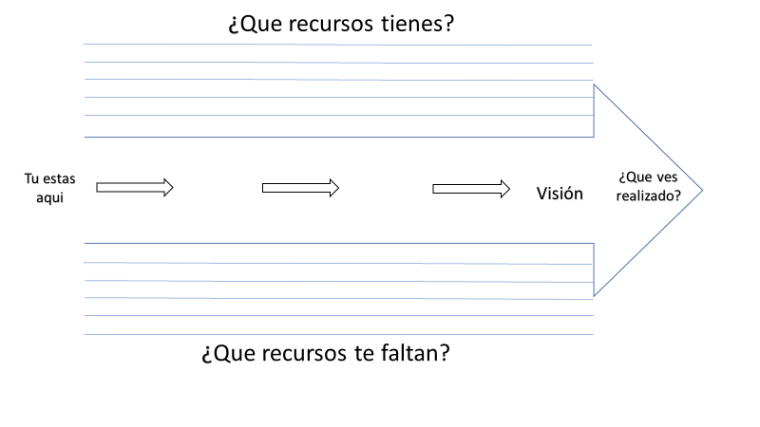
4. LA JORNADA—tu oportunidad
A.

Slide 115
B.

Slide 116
¿Cuál es tu visión?
¿Cuál es tu equipo?
¿Qué recursos necesitas?

Slide 117
5. NO HAY JORNADA SIN OBSTACULO
A. Nehemías enfrenta la resistencia al cambio
Sanballat y Tobías
A los judíos que tenían algo que perder
Los que no estaban seguros si Nehemías pudiera hacer (Dios) lo que se había propuesto.

Slide 118
B. Misión y esfuerzo de la iglesia
“cambio produce pérdidas, las pérdidas duelen, el dolor toma tiempo.” (Joe Hale, ex-consejero y Anciano - Farmer's Branch).
Nehemías se expone dejo la comunidad por el reto
Mi experiencia
Cristo dejo la comodidad—el cielo
Los discípulos dejaron todo

Slide 119
6. TU PLAN
Crea tu visión—ccomienza a escribir un plan detallado.
Anunciado de visión_______________________________________
Forma tu equipo—selecciona lo mejor y provee educación continua
Inmediatamente empiece a enviar equipos a comunidades.
Busca los recursos—medios de comunicación, material, organizaciones, recursos internos y externos.
¿Qué recursos tienes?
¿Qué recursos te hacen falta?

Slide 120
Emprende tu jornada—no pierdas tiempo, es urgente.
No esperes tener todo listo comienza por fe
Improvisa en el camino
Celebra los lograos—logros de corto y largo plazo
“Continuamos con la reconstrucción y levantamos la muralla hasta media altura, ... (4:6)
Así que, desde el amanecer hasta que aparecían las estrellas, mientras trabajábamos en la obra, …. (4:21)
La muralla se terminó el día veinticinco del mes de *elul. Su reconstrucción había durado cincuenta y dos días.”(6:15)

Slide 121
7. Nehemías, institucionaliza el cambio
Todo es de Dios y para Dios—consagra todo a ÉL.
“Así que el día primero del mes séptimo, el sacerdote Esdras llevó la ley ante la asamblea, que estaba compuesta de hombres y mujeres y de todos los que podían comprender la lectura, ³ y la leyó en presencia de ellos en la plaza que está frente a la puerta del Agua. Todo el pueblo estaba muy atento a la lectura del libro de la ley.”(8:2-3)
“Al día siguiente, los jefes de familia, junto con los sacerdotes y los levitas, se reunieron con el maestro Esdras para estudiar los términos de la *ley.” (8:13)

Slide 122
B. Misión y esfuerzo de la iglesia
Finalizar su plan de misión
Establecer guías de apoyo
Metas de misión a corto plazo
Metas de misión a largo plazo
Metas de red social
Crear y estructurar hacedores de discípulos

Slide 123
C. Nehemías crea (empotrar) una nueva cultura
Capítulo 13
Retener las ganancias
Hacer que el cambio sea parte de capacitación/solución de problemas, etc

Slide 124
D. SEA PROACTIVO
Mantén firme la mira en el plan
Forma equipos, equipos, equipos
Provea entrenamiento continúo
Provea asesoramiento continúo
Duplícate y multiplícate

Slide 125
E. EL VISIONARIO VIVE CADA DIA CON PROPOSITO
El visionario sabe que hay cada obstáculo en el camino
Los críticos no faltan por envidia o por incredulidad
La jornada de un visionario es con dolor
El visionario siempre está preparando a su gente
Los líderes de iglesia deben de buscar vivir en visión, es decir con propósito cada día

Slide 126
“Un sueño escrito se vuelve una meta. una meta puesta en pasos se vuelve un plan. un plan puesto en acción se vuelve una realidad.”

Slide 127
Crear una Nueva Cultura
Institucionalizar el Cambio
Generar logros a corto plazo
Capacite a sus miembros para la Acción
Comunicar el cambio de la Visión
Desarrollar la Visión de Cambio & Estrategia
Crear una guía de coalición
Establecer un sentido de urgencia

